Slide 1
Vysoká škola technická a ekonomická v Českých Budějovicích
Diplomová práce
Optimalizace rozvozových tras ve společnosti Tulipán a.s.
Autor diplomové práce: Bc. Markéta Hradilová
Vedoucí diplomové práce: doc. Ing. Rudolf Kampf, Ph.D.
2017

Slide 2
Obsah
Zadání diplomové práce.
Teoretická a metodická část.
Představení společnosti, analýza současných procesů ve firmě a základní vstupní data.
Optimalizace rozvozových tras:
- Mayerova metoda.
- Metoda nejbližšího souseda.
- Inuitivní metoda.
Výpočet úspor v km, výpočet úspor nákladů a výpočet časových úspor.
Závěr, dotazy a použité zdroje.

Slide 3
Zadání diplomové práce
Cílem diplomové práce je optimalizovat
rozvozové trasy společnosti Tulipán, a.s.
Za pomocí metod operačního výzkumu budou optimalizované rozvozové trasy a provedeno vyhodnocení optimalizovaných tras z hlediska časových a finančních úspor.

Slide 4
Teoretická a metodická část
Vymezení základních pojmů:
Logistika, doprava,
operační výzkum,klasifikace disciplín operačního výzkumu, graf, dopravní problém.
Řešení víceokružního a okružního dopravního problému.

Slide 5
Představení společnosti
Tulipán a.s.
Prodej: metrážových a kusových koberců, gobelínů, PVC, vinylových podlah, laminátových podlah, korků, rohoží.
Poskytování služeb:montáže podlah, pokládky linoleí, koberců a čištění podlah.
Soustředění se na maloobchodní ale i velkoobchodní činnost.

Slide 6
Analýza současných procesů ve společnosti
Společnost si náklady za rozvoz hradí sama.
Rozvoz se uskutečňuje 3x týdně do 57 firem sídlících v jižních Čechách.
Nákladní vozidlo s užitnou hmotností 3,5t.
Proces objednání zboží.
Naložení nákladního automobilu.
Řidič + jeden zaměstnanec firmy.

Slide 7
Základní vstupní data
Současné rozvozové trasy:
Pondělí: Jindřichohradecko, Pelhřimovsko, Táborsko.
Úterý: Strakonicko, Písecko, Klatovsko, Sušicko.
Středa: Kaplicko, Krumlovsko, Vimpersko, České Budějovice.
Údaje o vozidle (3,5t)
Přesné adresy jednotlivých odběratelských firem
Údaje o objemu zboží
Trasy
Časová omezení při vykládání zboží
Respektování výkonu řidiče

Slide 8
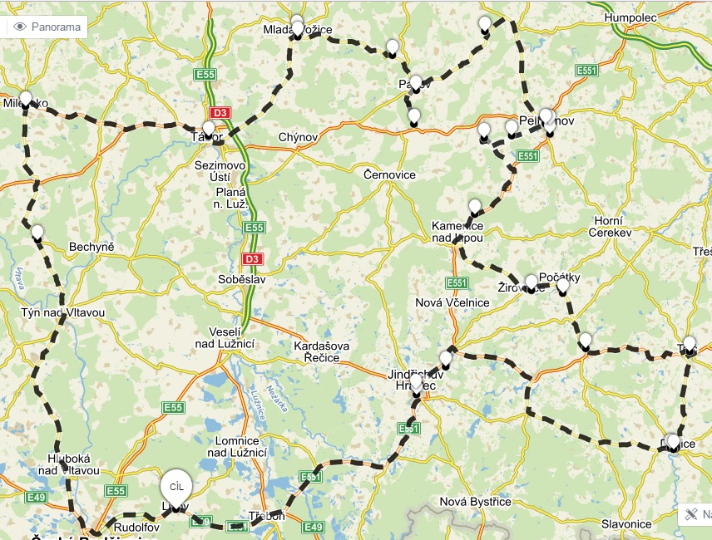
Pondělní trasa
Počet vykládacích míst: 19.
Celkový pracovní čas řidiče:
10h 36min.
Celkové km na trase:
354 km.

Slide 9
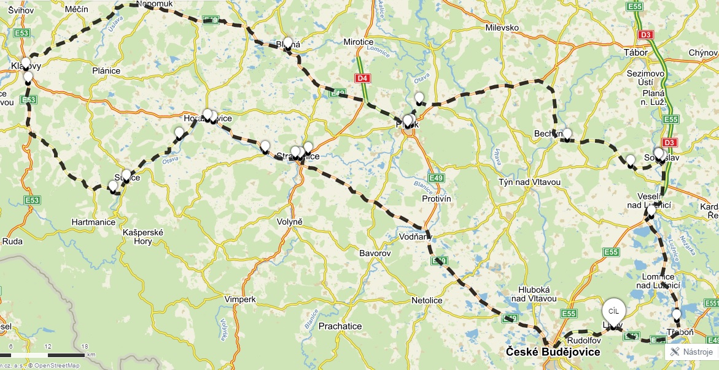
Úterní trasa
Počet vykládacích míst: 20.
Celkový pracovní čas řidiče:
9h 33min.
Celkové km na trase:
331 km.

Slide 10
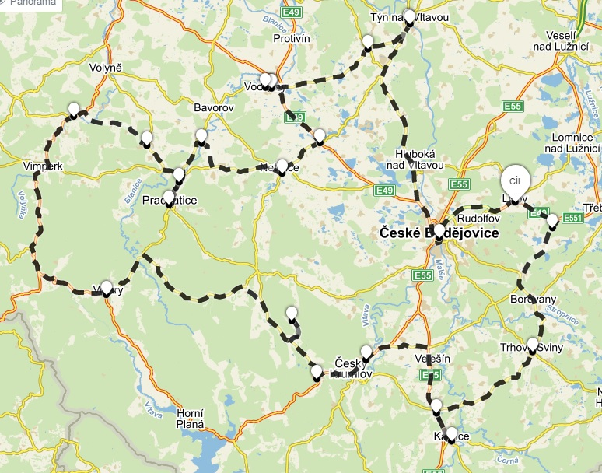
Středeční trasa
Počet vykládacích míst: 18.
Celkový pracovní čas řidiče:
9h 51min.
Celkové km na trase:
304 km.

Slide 11
Základní vstupní data
Označení vrcholu | Město | Čas vykl. (minuty) | Množství (kg) | Závozové Okno
V40 | ČB | 5 | 80 | 7h-18h
V41 | TÝN NAD VLTAVOU I. | 10 | 120 | 6h-18h
V42 | TÝN NAD VLTAVOU II | 5 | 70 | 6h-18h
V43 | TEMELÍN | 10 | 110 | 6h-18h
V44 | VODŇANY I. | 5 | 80 | 8h-17h
V45 | VODŇANY II. | 10 | 100 | 8h-17h
V46 | VODŇANY III. | 10 | 120 | 8h-17h
V47 | NETOLICE | 10 | 110 | 8h-17h
V48 | STRUNKOVICE | 10 | 150 | 6h-18h
V49 | PRACHATICE | 10 | 160 | 6h-18h
V50 | VLACHOVO BŘEZÍ | 10 | 100 | 8h-17h
V51 | ČKYNĚ | 30 | 1400 | 8h-17h
V52 | VOLARY | 20 | 300 | 8h-17h
V53 | BOROVÁ | 5 | 90 | 6h-18h
V54 | KÁJOV | 10 | 140 | 6h-18h
V55 | PŘÍSEČNÁ | 10 | 150 | 8h-17h
V56 | KAPLICE | 5 | 90 | 8h-17h
V57 | TRHOVÉ SVINY | 5 | 90 | 6h-18h
V40 - V57 |  | Celková doba vykládek v minutách | Celkové množství zboží v kg
18 vykládajících míst |  | 185 | 3460

Slide 12
Optimalizace rozvozových tras
Matice vzdáleností
Je symetrická.
Obsahuje celkem 58 míst.
Použití aplikace mapy.cz.
 | LIŠOV | J.HRADEC I. | J.HRADEC II. | RODVÍNOV | DAČICE I. | DAČICE II. | TELČ | …
LIŠOV | 0 | 40,7 | 41,2 | 48,1 | 95,6 | 94,9 | 82,6 | …
J.HRADEC I. | 40,7 | 0 | 1,5 | 7,2 | 34,2 | 34,1 | 41,8 | …
J.HRADEC II. | 41,2 | 1,5 | 0 | 5,6 | 36 | 35,8 | 40,2 | …
RODVÍNOV | 48,1 | 7,2 | 5,6 | 0 | 38,2 | 38,1 | 36,6 | …
DAČICE I. | 95,6 | 34,2 | 36 | 38,2 | 0 | 0,55 | 15,3 | …
DAČICE II. | 94,9 | 34,1 | 35,8 | 38,1 | 0,55 | 0 | 15,1 | …
TELČ | 82,6 | 41,8 | 40,2 | 36,6 | 15,3 | 15,1 | 0 | …
… | … | … | … | … | … | … | … | 0

Slide 13
Víceokružní dopravní problém
Použití Mayerovy metody.
Cíl – redukce počtu km/den.
Určení okruhů nejbližších měst, která následně spojíme do okružní jízdy.
Vyhledání a zařazení odběratelských míst do okruhů.
Dodržení podmínek (kapacita vozidla).

Slide 14
Mayerova metoda

Slide 15
Okružní dopravní problém
Použití metody nejbližšího souseda.
Seřazení odběratelských měst, aby byla za sebou ve vzdálenostně - nejkratším pořadí.
Postupně vezmeme každé místo jako výchozí a z každého výchozího místa najdeme nejbližší místo – dokud neuzavřeme okruh.
Časové zohlednění (výkon řidiče a povinné přestávky + otevírací doba odběratelských firem.

Slide 16
Metoda nejbližšího souseda
Lišov - Strakonice I - Strakonice II - Strakonice III - Katovice - Horažďovice II - Horažďovice I - Bojanovice - Sušice - Sušice Volšovy - Klatovy II - Klatovy I - Blatná - Písek III - Písek II - Písek I - Vrcovice - Milevsko - Týn nad Vltavou I - Týn nad Vltavou II - Temelín - Vodňany I - Vodňany II - Vodňany III - Lišov | 346,8
Lišov - Veselí nad Lužnicí - Soběslav I - Soběslav II - Soběslav III - Tábor - Mladá Vožice II - Mladá Vožice I - Pacov I - Pacov II - Arnešotovice - Pelhřimov III - Pelhřimov II - Pelhřimov IV - Pelhřimov I - Počátky - Studená - Telč - Dačice II - Dačice I - Jindřichův Hradec I - Jindřichův Hradec II - Rodvínov - Lišov | 330,15
Lišov - ČeskéBudějovice - Trhové Sviny - Kaplice - Přísečná - Kájov - Borová - Netolice - Strunkovice - Vlachovo Březí - Prachatice - Volary - Čkyně - Lišov | 279,9

Slide 17
Okružní dopravní problém
Použití inuitivní metody – práce s mapou.
Důležitá data: adresy jednotlivých firem.
Zadávání jednotlivých adres do internetové aplikace mapy.cz.
Řazení odběratelských firem v nejvýhodnějším pořadí.
Hledání nejvýhodnějšího řešení.
Časové zohlednění (výkon řidiče a povinné přestávky + otevírací doba odběratelských firem.

Slide 18
Inuitivní metoda
Lišov - Temelín - Týn nad Vltavou I - Týn nad Vltavou II - Milevsko - Vrcovice - Písek III - Písek II - Písek I - Blatná - Klatovy I - Klatovy II - Sušice Volšovy - Sušice - Bojanovice - Horažďovice II - Horažďovice I - Katovice - Strakonic III - Strakonic II - Strakonice I - Vodňany III - Vodňany II - Vodňany I - Lišov | 330,2
Lišov - Veselí - Soběslav I - Soběslav II - Soběslav III - Tábor - Mladá Vožice II - Mladá Vožice I - Pacov I - Pacov II - Pelhřimov I - Pelhřimov IV - Pelhřimov II - Pelhřimov III - Arnešotovice - Počátky - Studená - Telč - Dačice II - Dačice I - Rodvínov - Jindřichův Hradec I - Jindřichův Hradec II - Lišov | 326,75
Lišov - Trhové Sviny - Kaplice - Přísečná - Kájov - Borová - Volary - Čkyně - Vlachovo Březí - Prachatice - Strunkovice nad Blanicí - Netolice - České Budějovice - Lišov. | 268,4

Slide 19
Výpočet celkových úspor v km
Porovnání jednotlivých kilometrových vzdáleností.
Použité metody/ den v týdnu | Současný stav v (km) | Metoda nejbližšího souseda (km) | Inuitivní metoda (km)
Trasa č. I - pondělí | 354 | 346,8 | 330,2
Trasa č. II - úterý | 331 | 330,15 | 326,75
Trasa č. III - středa | 304 | 279,9 | 268,4

Slide 20
Současný stav: 66 184 *12= 794 208 Kč Metoda nejbližšího souseda: 64 384 *12= 772 608 Kč 2,72% ročně Inuitivní metoda: 62 620 *12= 751 440 Kč 5,39% ročně
Úspora nákladů
 | Současný stav | Metoda nejbližšího souseda | Inuitivní metoda
Trasa č. I - pondělí | 4 956,- | 4 855,2,- | 4 622,8,-
Trasa č. II - úterý | 4 634,- | 4 622,1, - | 4 574,5,-
Trasa č. III - středa | 4 256,- | 3 918,6,- | 3 757,6,-
Fixní týdenní odměna | 2 700,- | 2 700,- | 2 700,-
Náklady celkem/ týden | 16 546,- | 16 096,- | 15 655,-

Slide 21
Výpočet časových úspor
Trasy | Současný stav/v hod | Metoda nejbližšího souseda/ v hod | Inuitivní metoda/ v hod
Trasa č. I - pondělí | 10:36 | 10:36 | 10:20
Trasa č. II - úterý | 9:33 | 10:32 | 10:13
Trasa č. III - středa | 9:51 | 8:28 | 8:10
Celkový pracovní čas | 30 | 29:36 | 28:43

Slide 22
Závěrečné shrnutí
Nákladovou optimalizací bychom firmě ušetřili:
Metoda nejbližšího souseda: 21 600 Kč/ ročně.
Metoda inuitivní: 42 768 Kč/ ročně.
Časovou optimalizací bychom zkrátili týdenní pracovní čas řidiče:
Metoda nejbližšího souseda: 24 min/ 3dny.
Metoda inuitivní:77 min/ 3dny.

Slide 23
Dotazy
Vedoucí práce: doc. Ing. Rudolf Kampf, Ph.D.
1) Bude Váš návrh realizovaný?
2) Jaké další optimalizační metody lze na řešenou problematiku aplikovat. Prosím o stručnou charakteristiku.
Oponent práce: doc. Ing. Jozef Gašparík, Ph.D.
1) Upresnite zdroj tvrdenia na str. 8 a uveďte vzdialenosť v jednotkás SI, t.j. v kilometroch: ”Železniční doprava vykazuje průměrnou přepravní vzdálenost 763 mil.”
2) Skutočne komunikuje firma prostredníctvom faxu? (na str. 25 veta: ”Tento soupis zboží zaměstnanci odesílají pomocí faxu do skladu společnosti.”)
3) Bude mať Váš návrh dopad na úspory celkovej mzdy vodičov nákladných vozidiel? Majú vodiči aj inú pracovnú náplň mimo rozvozových dní?

Slide 24
Děkuji za pozornost.

